Slide 1
Тема: «Вред бесконтрольного использования детьми телефонов, планшетов, компьютеров.»
Подготовили: Вечерина Н.С.
Ерохова Е.А.

Slide 2
Актуальность
Мы живем в мире, в котором все происходит в быстром темпе. И не редко на своих детей у родителей просто не хватает свободного времени. Редко мама или папа может постоянно сидеть и заниматься с ребенком. Очень часто на помощь родителям приходят планшеты, смартфоны, приставки и компьютеры. Так незаметно, день за днем, гаджеты входят в жизнь ребенка.
Жизнь современного человека уже не представляется без таких вещей, как планшет, телефон, компьютер. Дети, наблюдая за жизнью взрослых, с пелёнок начинают интересоваться гаджетами. Отношение родителей к внедрению гаджетов в жизнь ребёнка неоднозначное: одни активно их используют, другие настойчиво пытаются оградить детей от современных веяний.
Не стоит бросаться в крайности, ведь истина, как обычно, где-то между ними. Ребёнок рождается и растёт в современном мире, и современная жизнь предъявляет к человеку достаточно высокие требования. Бесконтрольное использование гаджетов ребёнком тоже не приводит к хорошему, поэтому гаджеты должны быть в жизни детей, но дозировано и под родительским контролем.

Slide 3
Уважаемые родители, давайте посмотрим, как влияют планшеты-смартфоны на состояние ребенка:
От длительного нахождения вблизи экрана, у дошкольников очень быстро ухудшается зрение.
Скелет ребенка находится в стадии развития. Долгое сидение перед компьютером или с планшетом в руках лишает ребенка возможности двигаться. У детей нарушается осанка, появляются сколиозы. Мышцы не развиваются. Нередко у детей возникают головные боли. Ведь дети сидят в одной позе. От этого сдавливаются кровеносные сосуды.
Дети отстают в речевом развитии. Они поздно начинают говорить, мало и плохо разговаривают. Речь становится бедной и примитивной. Ведь дети овладевают речью только в живом общении.
Потоки информации, льющиеся с экрана, остаются пустыми звуками.
Если нет внешней, то нет и внутренней речи, значит нет мышления, воображения и переживания — все того, что составляет внутренний мир человека. Внутреннюю пустоту необходимо теперь всегда заполнять виртуальным миром.
Дети быстро отвлекаются, переключаются, лихорадочно стремятся к смене впечатлений. Только вот все эти разнообразные впечатления поверхностные и отрывочны.
Дети не могут самостоятельно занимать себя. Они не могут придумать новые игры, рассказы или сочинить сказку.
Дети теряют желание общаться со сверстниками. Им не о чем разговаривать, не о чем спорить. Если дети и пытаются поговорить со сверстниками, то разговоры у них сводятся к компьютерным играм или мультикам.
В результате дети могут потерять интерес к реальному миру и у них возникнет зависимость к гаджетам.

Slide 4
Плюсы гаджетов
1. Способ временно занять ребёнка в «полевых» условиях. Дети достаточно тяжело переносят длительное ожидание в очередях, дальнюю дорогу, стояние в пробках. Игрушки, книги, фломастеры и альбом далеко не всегда могут оказаться под рукой, а вот с гаджетами взрослые не расстаются, и тут они будут очень кстати. Смартфон или планшет с мультиками, играми или интересными приложениями помогут скрасить ребёнку томительные минуты и часы.
2. Развитие познавательных процессов и получение новых знаний. Некоторые компьютерные игры и приложения действительно способствуют развитию внимания, памяти, логического мышления, учат читать, считать, рисовать. Так же существуют познавательные мультики, которые позволяют ребёнку получить новые знания об окружающем мире.
Малышам в возрасте 2–3 лет (именно в это время дети начинают интересоваться новыми современными устройствами) можно установить на ноутбук или планшет развивающие игры, соответствующие возрасту. Главное, чтобы родители контролировали время, проведенное ребенком с гаджетом. Детям до 3-х лет заниматься с устройствам не более часа в день, каждые 15 минут нужно делать перерыв, для того чтобы отдохнули глаза. Ребенку более старшего возраста время «общения» с гаджетами можно увеличить, но также необходимо совершать перерывы после 20 минут занятий или игр.

Slide 5
Зависимость от гаджетов и как ее избежать
Если гаджеты занимают все сознание ребёнка, можно говорить о том, что формируется зависимость.
Распознать ее можно по следующим признакам:
Ребёнок перестаёт интересоваться реальной жизнью: не играет в игрушки, не стремиться к общению со сверстниками.
Отношения с родителями отходят для ребёнка на второй план, и вместо совместного занятия он так же предпочитает проводить время с планшетом или компьютером.
Попытки ограничить время за играми и мультиками вызывает бурный протест и истерику.
Нормальное интеллектуальное и личностное развитие при таком раскладе невозможно, ведь оно может происходить только в реальных отношениях и в реальном мире. Чтобы не допустить зависимости от гаджетов и снизить их негативное влияние, важно использовать их с умом и придерживаться следующих правил:
1. Не допускайте превышения допустимого времени нахождения за компьютером/планшетом. Для каждого возраста оно своё. Возможно, ребёнок будет протестовать, но родителям стоит проявить твёрдость. Не забывайте, что вы – взрослый человек, и ответственность за жизнь и здоровье маленького существа лежит на вас.
2. Придерживайтесь возрастных рекомендаций к играм и мультфильмам. Не стоит перегружать ребёнка той информацией, которую он не сможет воспринять.
3. Не используйте гаджеты, чтобы «отделаться» от ребёнка без особой надобности. В каких-то ситуациях они действительно – спасение, но если мама, к примеру, собирается готовить обед или заниматься домашними делами – лучше включить ребёнка в этот процесс, чем включить ему мультик.

Slide 6


Slide 7
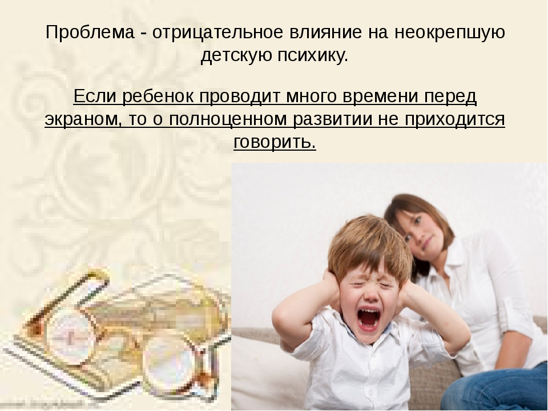

Slide 8
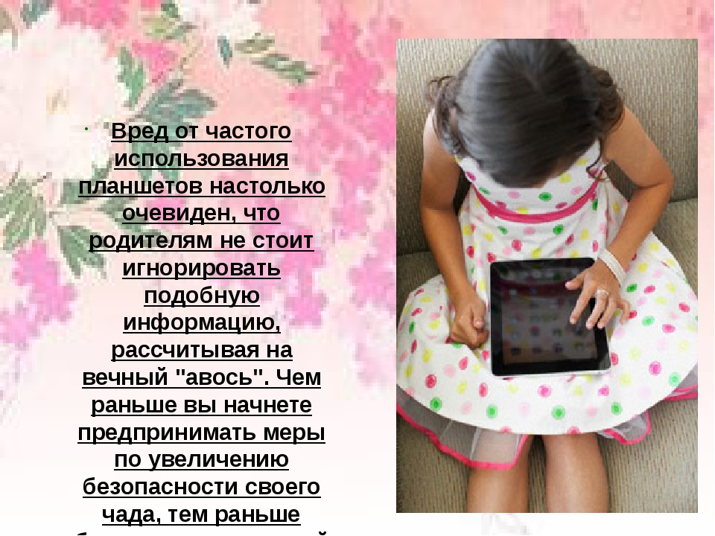

Slide 9


Slide 10


